Slide 1
الأدوات المساعدة
في عملية التدريب في رياضة السباحة
إعداد :
د/ محمد جودة قنديل
02/01224154541

Slide 2
يعتبر تواجد الأدوات علي مسطح حمامات السباحة عنصر رئيسي لا غني عنه سواء في إدارة حمام السباحة واتخاذ عوامل الأمن والسلامة داخل وخارج الماء أو يتم إستخدام بعضها من خلال رجال الإنقاذ لتامين حمامات السباحة والتعامل مع أي من حالات الغرق أثناء الفترات الحره.
أيضا يعتبر إستخدام الأدوات أثناء عملية التدريب من أهم طرق تنفيذ أهداف الوحدة التعليمية والتدريبية للمعلم السباحة ومدرب السباحة سواء وحدات التعليم أو وحدات تدريب االلياقة البدنية الأرضية خارج الماء أو أثناء التدريبات المائية أو تدريبات تنمية اللياقة البدنية داخل الماء بالإضافة إلي كسر حالة الملل لدي السباحين.
لذلك سنستعرض معا أهم الأدوات التي ممكن أن نتعرض لها أو نستخدمها
طوال فترة تواجدنا علي حمامات السباحة :

Slide 3
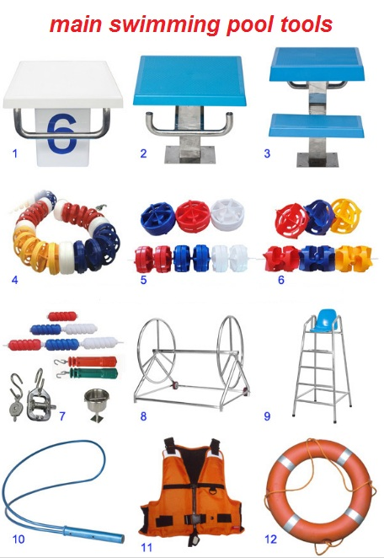
الأدوات الرئيسية
الواجب توافرها علي حمام السباحة
1- مكعب البدء بمقبض البدء للظهر المتصل بالسطح
2- مكعب البدء ذو المقبض المفتوح
3- مكعب البدء المزود بدرج لصعود السباح
4-5-6- أشكال مختلفة من مكونات الحبال الفاصلة بين الحارات مانعة الموج
7- المقابض واجهزة التعليق الخاصة بأحبال الحارات
8- حامل الأحبال ليتم تخزين الأحبال عليها في حالة عدم الإستخدام
9- سلم الإنقاذ الخاص بالمنقذين لسهولة رؤية كامل الحمام
10- خطاف الإنقاذ
11- جاكت الإنقاذ
12- عوامة الإنقاذ

Slide 4
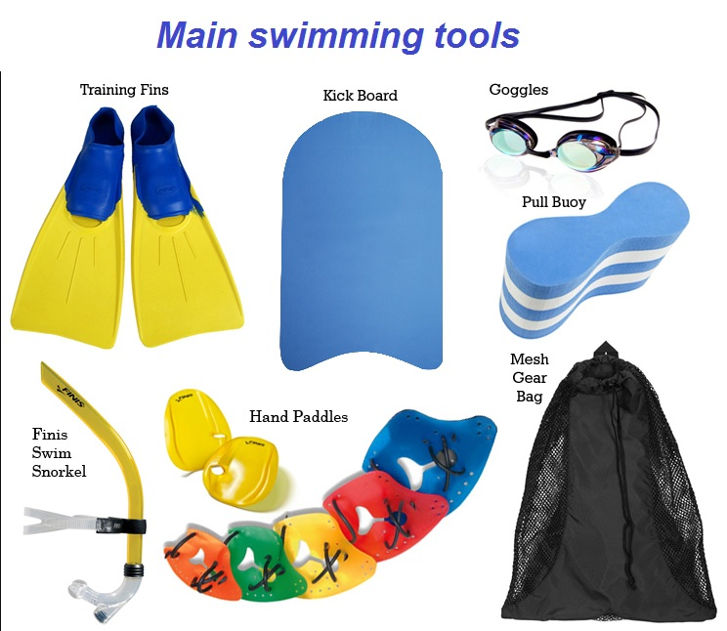
الأدوات الأساسية
الواجب توافرها مع السباح
1- زعانف التدريب FINS ويمكن تواجدها بالمقاسين الكبير والصغير
2- لوحة الطفو KICK BOARD وتستخدم لتعليم ضربات الرجلين
3- نضارة الماء GOGGLES وتستخدم لحماية العينين من الماء
4- أداة الطفو PULL BUOY وتستخدم لتثبيت الرجلين أثناء الشد
5- ماسورة التنفس SNORKEL وتستخدم لتثبيت الرأس أثناء التنفس
6- كفوف اليد PADDLES وتستخدم لزيادة المقاومة أثناء الشد
7- شبكة الأدوات MESH GEAR وتستخدم لجمع كل الأدوات السابقة

Slide 5
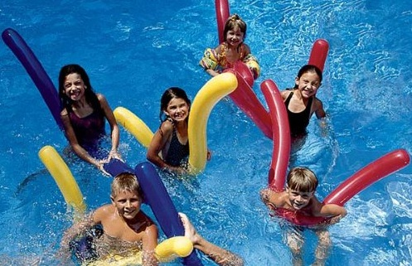
SWIMMER NOODLES
نوودلز السباحة
وتستخدم أثناء مرحلة التعليم لإكساب الأطفال أو المتعلمين الثقة والتعود علي الماء من خلال مساعدتهم في البقاء بعيدا عن المدرب وحيدا والإستمتاع بالماء

Slide 6
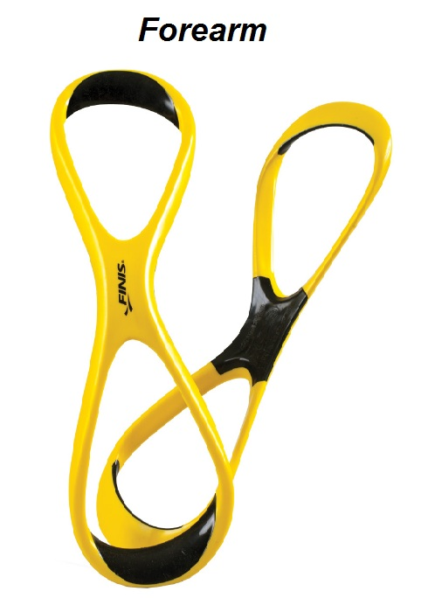
SWIMMER FOREARM
أداة ساعد السباح
وهي أداة تقويم لذراع السباح يقوم بارتدائها أثناء السباحة للمحافظة علي استقامة كف اليد مع الساعد وعدم إنثناء الكف للأمام او الخلف اثناء اداء الحركات

Slide 7
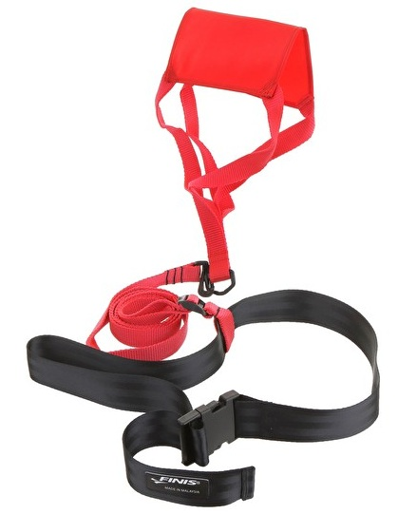
SWIMMER PARACHOT
باراشوت السباح
وهو يستخدم في التدريب أكثر من التعليم ويهدف لزيادة المقاومة بسحب ماء اكثر وبالتالي يستخدم في تنمية التحمل للسباح
ويتكون من 3 قطع :
الحزام ويقوم السباح بربطه حول الجذع
الحبل ويصل ما بين الحزام والباراشوت نفسة
المنطقة المربعة والمسئولة عن المقاومة مع الماء

Slide 8
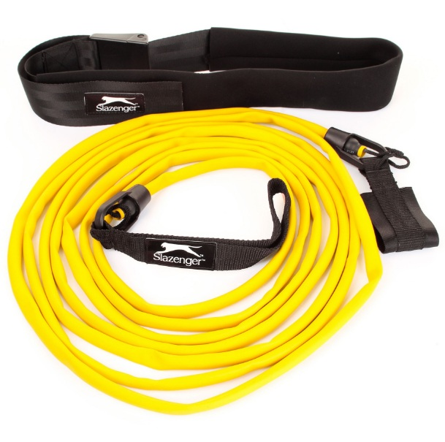
SPRINT CORDS
أستك السرعة
ويستخدم في تنمية السرعة للسباح سواء بالسحب مع اتجاه سباحة السباح أو بتنمية السرعة بشكل عكسي بالسباحة عكس مكان تثبيت الحبل مع الحائط
ويتكون من 3 قطع :
مقبض التثبيت : مع المدرب أو مع مكعب البدء بالحائط
الأستك : ويمتد ما بين السباح والحائط
الحزام : ويتم ربطه حول جذع السباح

Slide 9
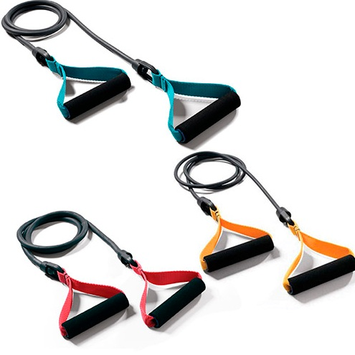
RESISTANCE CORDS
أستك المقاومة
ويستخدم في تنمية القوة للسباحين ويمكن من خلال عدة أوضاع أداء عدة تدريبات لتنمية القوة لمختلف عضلات الجسم للجزء السفلي والعلوي

Slide 10
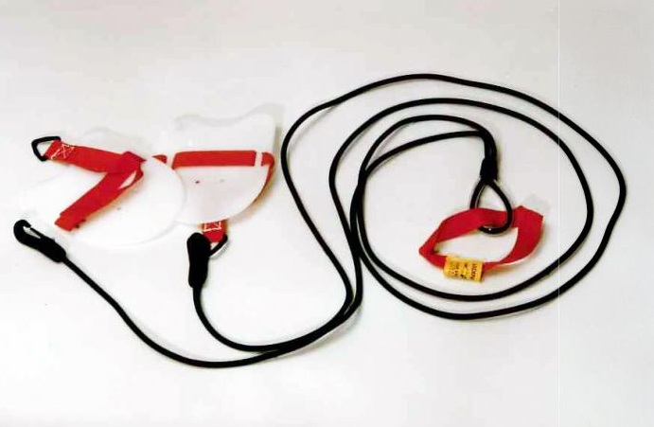
Power cords
أستك القوة
ويستخدم لتنمية القوة لذراعين السباح سواء داخل أو خارج الماء ويمثل تطبيق جيد لتنمية القوة بنفس شكل الأداء ومماثل له "أيزوكينيتك"
ويتكون من 3 أجزاء :
المقابض : وتكون بنفس شكل كفوف اليد
الأستك : ويمثل عنصر المقاومة الأساسي
المثبت : ويكون اما بمفصلة حديدي او قماش

Slide 11
إنتهت المحاضرة وتمنياتي لكم بدوام التوفيق
تحياتي د/ محمد جودة قنديل

